Slide 1

Thiết kế và xây dựng phần mềm Eco Bike Rental
VIỆN CÔNG NGHỆ THÔNG TIN VÀ TRUYỀN THÔNG
Nhóm sinh viên:
Nguyễn Đức Long 20183583
Đoàn Ngọc Khánh 20180110
Dương Bá Tân 20183978
Hà Nội, 8/1/2022

Slide 2
Phân công công việc
STT | Họ và tên | Công việc
1 | Nguyễn Đức Long | 35%
2 | Đoàn Ngọc Khánh | 35%
3 | Dương Bá Tân | 30%

Slide 3
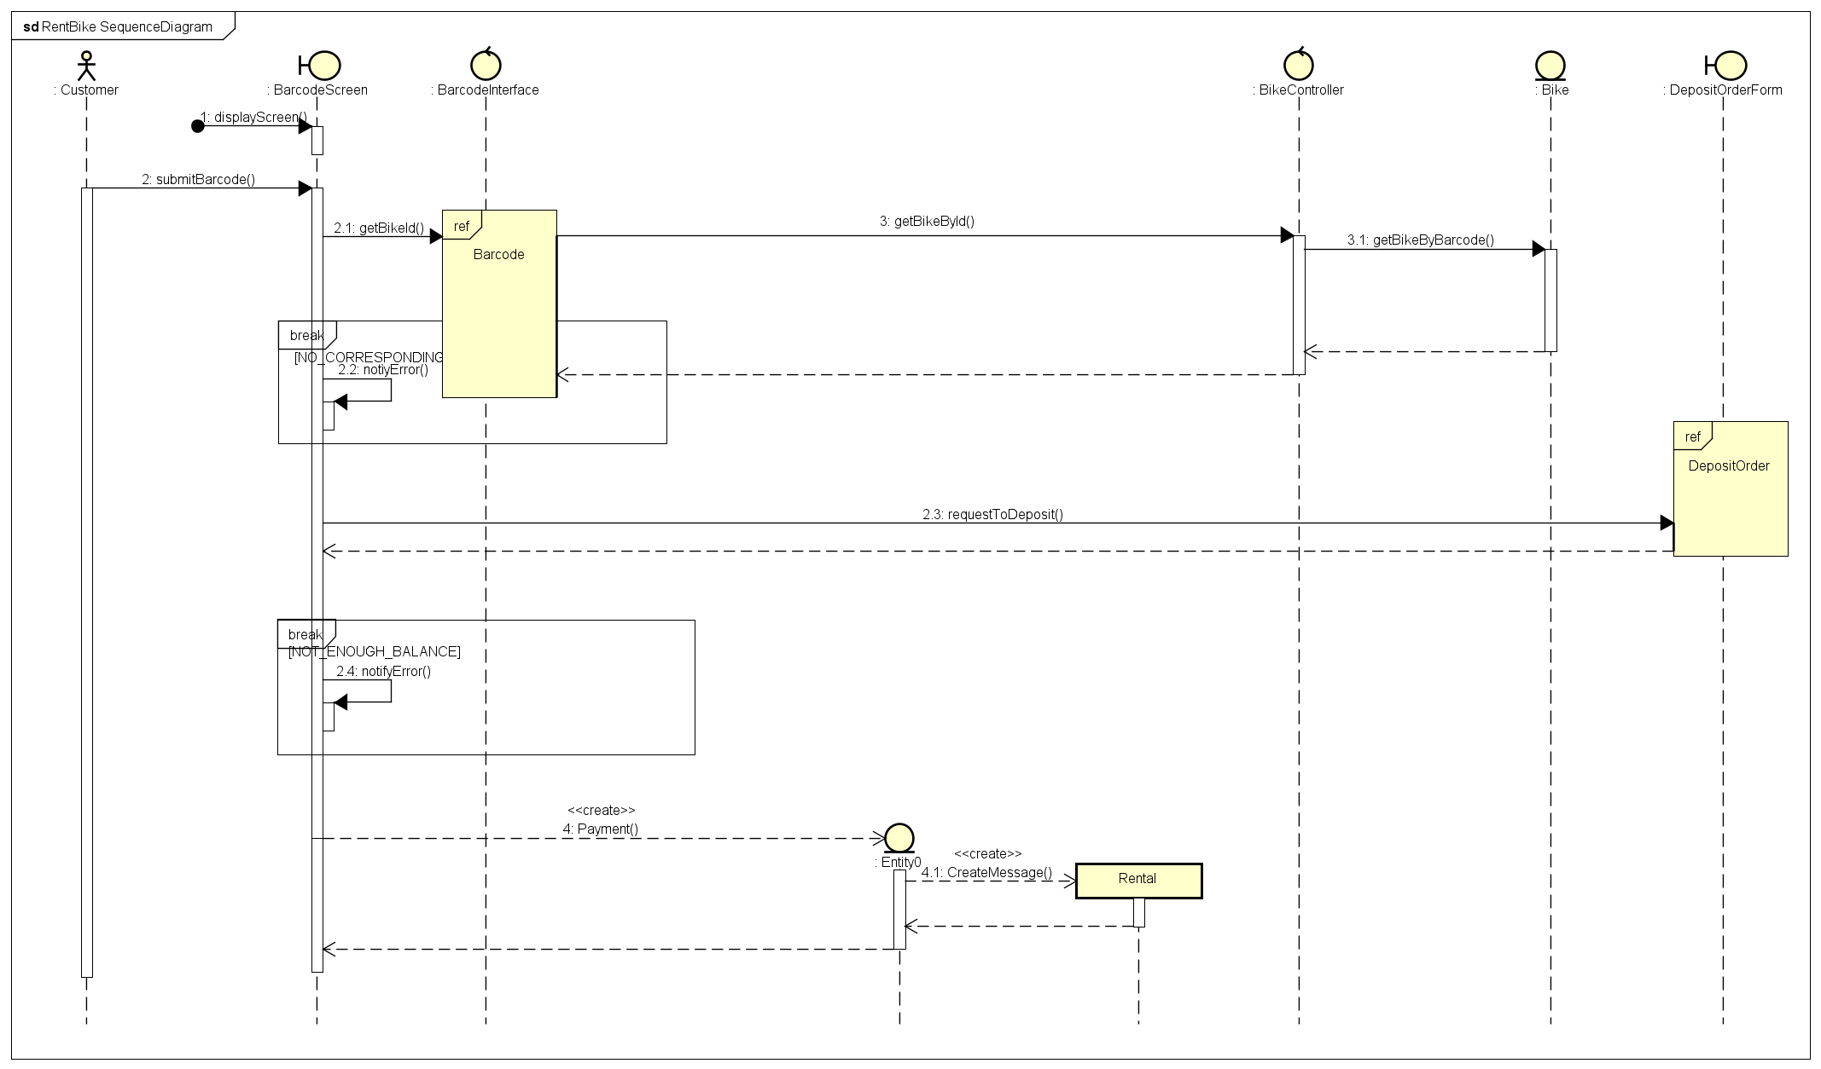
Interaction Diagram

Slide 4
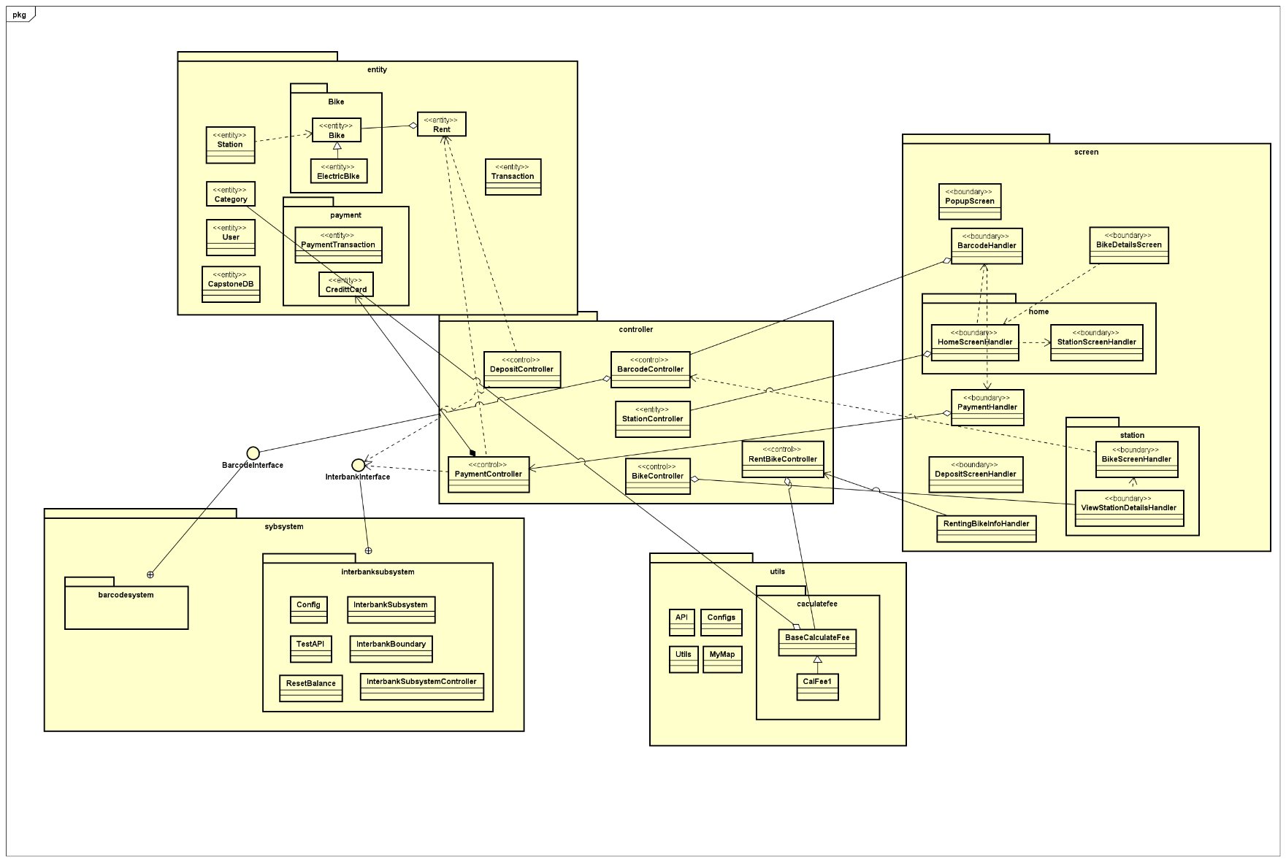
General Class Diagram

Slide 5
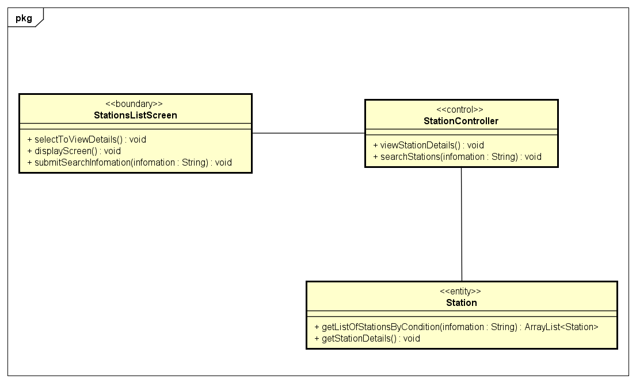
Class Diagram

Slide 6
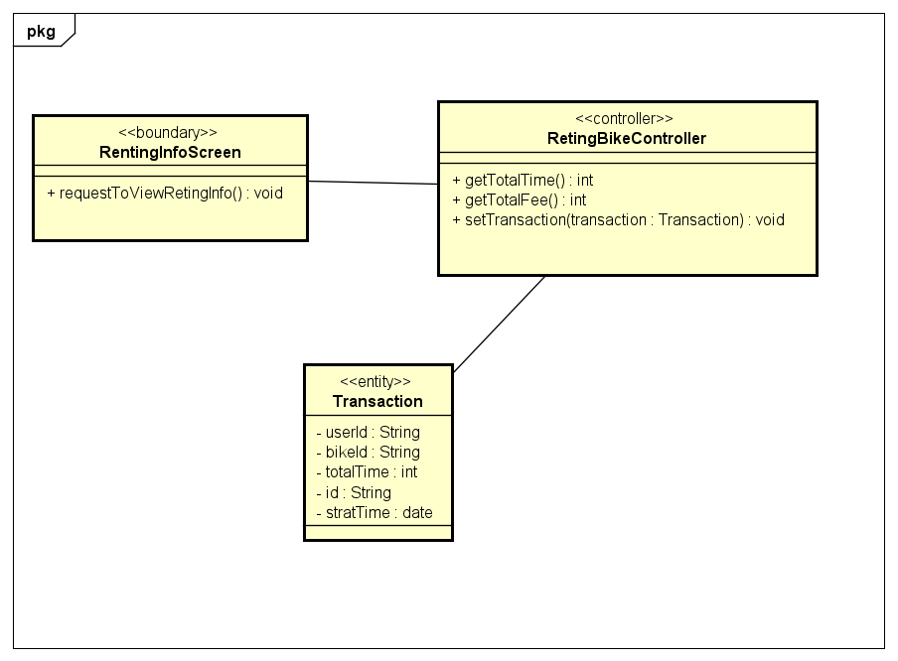
Class Diagram

Slide 7
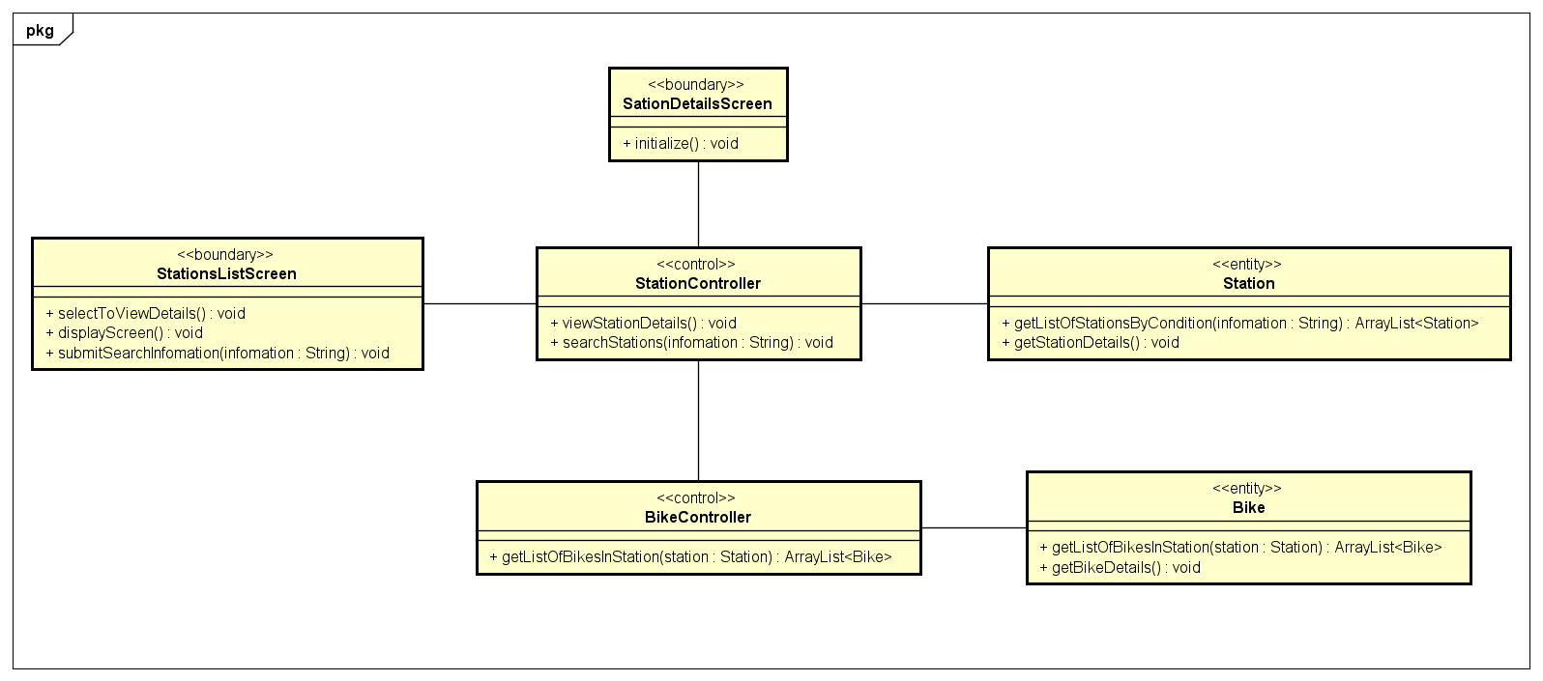
Class Diagram

Slide 8
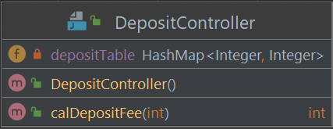
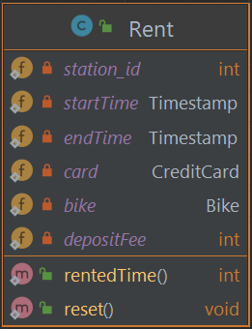
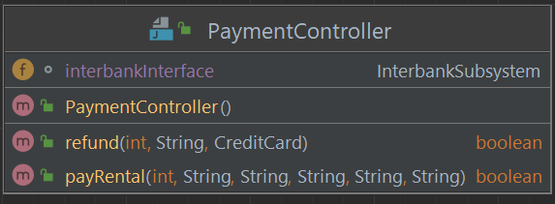
Design concept

Slide 9
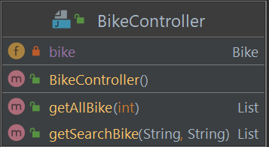
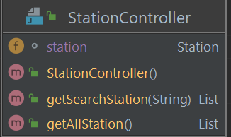
Design concept

Slide 10
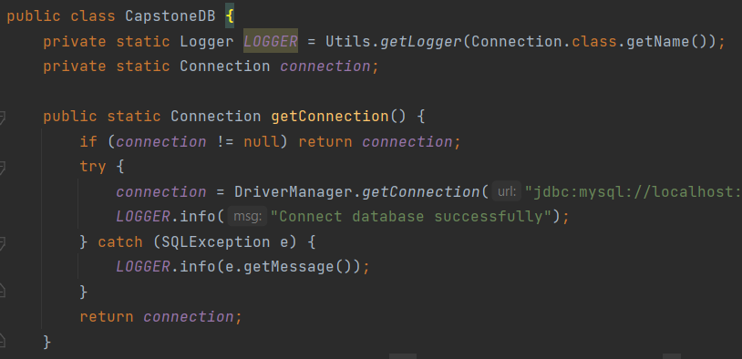
Design pattern

